Slide 1
碳票、碳积分、碳标签
博富特咨询
2023年7月21日
全面
专业
实用

Slide 2
关于博富特
博富特培训已拥有专业且强大的培训师团队-旗下培训师都拥有丰富的国际大公司生产一线及管理岗位工作经验，接受过系统的培训师培训、训练及能力评估，能够开发并讲授从高层管理到基层安全技术、技能培训等一系列课程。
我们致力于为客户提供高品质且实用性强的培训服务，为企业提供有效且针对性强的定制性培训服务，满足不同行业、不同人群的培训需求。
博富特认为：一个好的培训课程起始于一个好的设计,课程设计注重培训目的、培训对象、逻辑关系、各章节具体产出和培训方法应用等关键问题。

Slide 3
01
碳票
02
碳积分
03
碳标签
背景
概念
交易流通
概念
案例
概念
申请流程
案例
用途

Slide 4
碳票—背景
1997年12月《京都议定书》
承认林业碳汇对减缓气候变暖的贡献，确立CDM等三大减排机制，CDM旨在提高发展中国家能源利用率、减少排放，或通过造林等增加二氧化碳吸收。
2003年12月国家林业局
成立碳汇管理办公室。
2008年6月国家林业局
依托中国林科院成立碳汇计量与研究中心和国家林业局生物质能源研究所。
林业碳汇
政策
2008年8月国家林业局
印发《关于加强林业应对气候变化及碳汇管理工作的通知》（造碳函〔2008〕72号），要求努力增加碳汇、积极开展林业碳汇项目。
2014年4月国家林业局
印发《关于推进林业碳汇交易工作的指导意见》（林造发〔2014〕55号），要求完善CDM林业碳汇项目交易、推进林业碳汇自愿交易、探索碳排放权交易下的林业碳汇交易。
2014年4月中办、国办
印发《关于建立健全生态产品价值实现机制的意见》，鼓励地方探索生态产品价值评价机制，探索碳汇权益交易试点等。
2022年国家林业和草原局
启动“林业碳汇试点市（县）建设项目”和“国有林场森林碳汇试点建设”工作，从森林碳汇交易模式、林业碳汇价值实现方式等方面开展先行先试。

Slide 5
碳票—背景
我国碳交易市场采用强制执行的配额为主导、自愿执行的核证自愿减排量为补充的双轨体系；
2017年3月起CCER 项目暂缓备案；
林业碳汇是一种经济的碳吸收手段，在国际碳信用签发量中占42%，CCER签发量偏少；
CCER将于2023年年内重启。

Slide 6
碳票—概念
碳票是减排固碳量收益权的证明，
具体来说，是指
不仅仅是林业碳汇；
当前碳汇市场已有林业碳票（森林碳票）、竹林碳票、农业碳票三种类型。
碳汇项目
经
之前的CCER交易中，国家发改委审核公布了12家单位，其中涉及林业碳汇的有6家。
碳票的审核机构或团队，需要经过当地政府认定后，方可履行职责。
第三方机构、专家审查以及相关部门
核验确定减排量或固碳量后，得到的凭证。
三明市林业碳票就是由三明市发展改革、自然资源、生态环境、林业、金融监督管理等多个部门联合印发，三明市林业局制发的。

Slide 7
碳票—交易流通
个人或公司凭碳票减排证明可参与碳汇市场，如碳汇买卖、抵押、投融资等活动。
碳票已成为各地探索碳汇流通融资的重要载体。
企业购买“碳票”动机
着眼未来，弱竞争环境下抢购；
“双碳目标”方针政策已明确；
碳市场碳排放权配额管理；
政治、社会影响的考虑。
地方“碳票”如何流通？
与国际上一样；
北京市林业碳汇核证减排量在北京环境交易所交易；
广东省林业碳汇核证减排量在广州碳排放权交易所交易；
咸阳市林业碳汇核证减排量只能在咸阳市域内交易流通。目前咸阳市还没有建立碳汇交易中心，只能在市政府组织下，采取竞价拍卖的形式交易。

Slide 8
碳票—交易流通
碳票交易
三明首批推出5张“碳票”，总计碳减排量29715吨。“碳票”推出当天，福建通海镍业科技有限公司便以4万元的价格购买了其中1张“碳票”，买下了2723吨碳减排量。
碳票质押
福建金森碳汇科技有限公司以每吨10元的价格购买了3张“碳票”，相当于收购储备了18294吨的碳减排量，并以这些碳减排量作为质押，获得兴业银行三明分行授信贷款额度500万元。

Slide 9
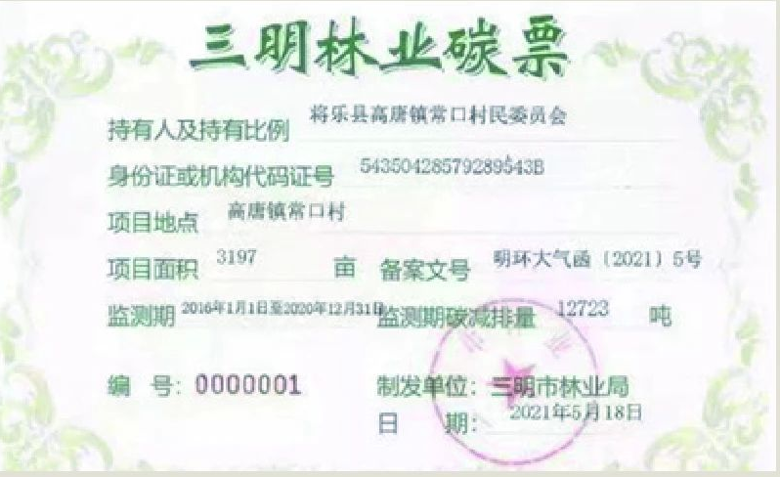
碳票—交易流通
全国首张林业碳票
贵州毕节首张林业碳票
来源：金书秦，马如霞 ，当前农业碳汇价值实现的主要途径和完善建议， 环境保护

Slide 10
碳积分—概念
针对车企的企业碳积分
国内叫做新能源汽车积分管理制度，也就是NEV，是借鉴美国ZEV计划制定的碳积分政策；
政策依据：《乘用车企业平均燃料消耗量与新能源汽车积分并行管理办法》；
（ZEV: zero emission vehicles）：由美国空气资源委员会（CARB）牵头，于1990年为防治机动车污染物排放提出。法规要求车企应通过销售新能源汽车获取相应额度的ZEV积分，未达标企业需向其他企业购买积分，或是缴纳罚金。
碳普惠机制下的个人碳积分
个人开通碳积分账户，日常生活中的碳减排行为会被换算成积分，存到相应账户里。
碳积分可在申请平台兑换商品或者服务。

Slide 11
碳积分—案例
针对车企的企业碳积分
新能源汽车企业十分重要的收入来源。
特斯拉2023年第一季度碳积分收入6.97亿美元。
是国家为了支持新能源汽车发展而制定的变相补贴政策。
2017年8月16日，国务院工信部发布《乘用车企业平均燃料消耗量与新能源汽车积分并行管理办法》，自2018年4月1日起施行。该政策2020年修订改变了部分参考指标的权重，2023年7月6日再次修订，调整新能源车型积分计算方法。
中国的碳积分政策采用的是双积分政策：燃料消耗量积分与新能源汽车积分。对于这两个积分，分别设立达标值。
对于燃料消耗量积分，设定的是油耗标准。若生产的燃油车油耗高于油耗标准，产生负积分，油耗小于标准，产生正积分。
对于新能源汽车积分，设定的是新能源车销售占比。若生产的新能源汽车数量占比小于达标值，产生负积分，多于达标值，产生正积分。

Slide 12
碳积分—案例
碳普惠机制下的个人碳积分
2014年武汉启动“碳积分体系”—利用“碳币’兑换机制”引导全民践行低碳生活；
湖北鼓励金融机构开发碳积分等创新性碳普惠金融产品——2021年11月《湖北省生态环境保护“十四五”规划》；
江西省提出推行碳积分、碳账户等碳普惠政策——2022年4月《关于完整准确全面贯彻新发展理念做好碳达峰碳中和工作的实施意见》；
湖北省湖北鼓励金融机构开发碳积分等创新性碳普惠金融产品——2022年12月《湖北省减污降碳协同增效实施方案》；
云南省鼓励建立碳积分、碳账户等碳普惠机制，推动形成具有云南特点的碳汇开发管理运作体——2022 年12月《中共云南省委 云南省人民政府关于完整准确全面贯彻新发展理念做好碳达峰碳中和工作的实施意见》；
成都公众践行绿色低碳行为可获得碳积分兑换商品或服务——2020年10月《成都市“碳惠天府”机制管理办法(试行)》；

Slide 13
碳积分—案例
碳普惠机制下的个人碳积分
成都市丰富公众获得碳积分的生活场景，制定餐饮、商超、景区、酒店等消费领域评价规范——2021年10月27 日，《成都市“碳惠天府”机制公众低碳场景评价规范（试行）》；
深圳市对碳普惠方法学、减排量、碳积分管理、场景管理等提出明确要求——2022年8月2日《深圳市碳普惠管理办法》；
山东将通过搭建碳普惠平台并与公共机构数据进行对接，量化公众在出行、生活、消费等领域的低碳行为减碳量，给予其相应的碳币或碳积分—— 2023年1月《山东省碳普惠体系建设工作方案》；

Slide 14
碳积分—案例
碳普惠机制下的个人碳积分
通过以下小程序或APP均可获得碳积分，并在所在平台兑换礼品或服务。
天津-津碳行支付宝小程序
浙江-浙江碳普惠平台
江西-绿宝碳汇APP（个人、单位均可）
深圳-低碳星球（微信小程序、腾讯地图APP、乘车码微信小程序）
甘肃-丝路碳惠小程序
快电APP
哈啰出行
曹操出行
衢州农商银行

Slide 15
碳积分—案例
碳普惠机制下的个人碳积分
日照银行
中信银行—“动卡空间”App中信碳账户
中国邮储银行湖南省分行-C邮记
青岛农商行-碳惠通
国家电投-低碳E点
联想-乐碳圈（只面向内部员工）

Slide 16
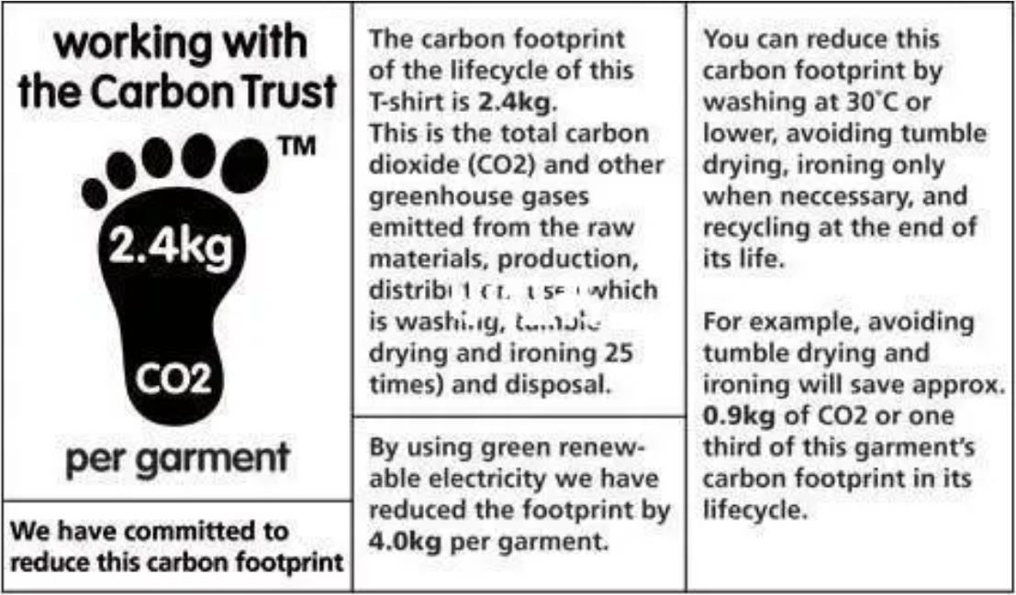
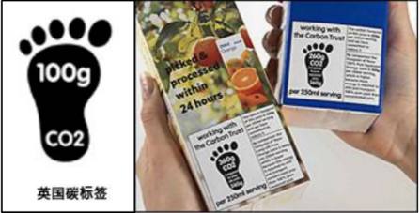
碳标签—概念
碳标签源于英国碳信托（Carbon Trust）于2006年推出的Carbon Reduction Label，是英国政府于2001年成立的一个组织，旨在协助企业、政府和金融机构进行脱碳（减少工作过程中产生的二氧化碳排放量），公司可以使用碳标签向消费者传达产品足迹的摘要。
Carbon Trust 推出了世界上第一个碳标签，称为碳减排标签。

Slide 17
碳标签—概念
碳标签上指示的足迹是通过生命周期产品碳足迹措施计算得出的。无论是B2B（Cradle to Gate）还是B2C（Cradle to Grave）的销售模式，生命周期都分为原材料生产和流通、产品制造、流通和零售、使用阶段到处置和回收五个阶段。各阶段的碳排放量分别计算。
常见碳标签种类
仅披露碳足迹的常规标签
表明相对于本单位产品或类似主流产品的碳排放量减少的碳减排标签
表明产品或服务已通过碳抵消实现碳中和的碳中和标签

Slide 18
碳标签—申请流程
01查找或创建适当的产品类别规则 (PCR)
常用的国际PCR是基于ISO14025的EPD-PCR,涵盖100多个项目类型。
02基于PCR进行碳足迹验证
从原材料生产和流通、产品制造、流通和零售、使用阶段到处置和回收五个阶段计算碳排放量。
03第三方验证计算
常见国际第三方机构包括BSI、TUV Rheinland和SGS，验证也可以由发行者进行。
主要碳足迹计算标准：ISO14040、ISO14064、ISO14067、ISO14025；PAS2050；GHG 协议产品标准。
04验证结果提交签发机构
05披露碳标签并通过持续减碳来继续持有它

Slide 19
碳标签—案例
不同国家或地区的碳标签
英国
英国碳信托的碳标签产品类别涉及B2B、B2C 的所有产品与服务，主要有食品、服装、日用品等。
德国
德国产品碳足迹试点项目于2008年7月启动，2009 年2月，德国碳足迹试点项目推出碳足迹标签。目前，碳标签产品包括电话、床单、洗发水、包装纸箱、运动背袋、冷冻食品等。 德国产品碳足迹测量方法 同时参考ISO14040/44和PAS2050。
法国
法国生态转型署（ADEME）计划从2023年起将碳标签系统广泛应用于食品和纺织行业。
使用碳标签的著名法国公司 Casino 于2008年6月推出Group Casino Indice Carbon碳标签用于所有 Casino自售产品。
瑞典
主要面向B2C水果、蔬菜、乳制品等食品的产品评价范围主要为运输阶段，碳足迹计算LCA 为基础设定标准。

Slide 20
碳标签—案例
瑞士
瑞士碳标签Climatop于2008年初推出，主要面向产品和服务。
美国
大多数美国公司使用第三方或其他海外组织（如碳信托）推出的碳标签。例如，领先的咖啡和可可产品制造商雀巢的产品已获得碳信托的认证。
日本
2009 年开始制定碳标签法规， 2012 年引入产品碳足迹 (CFP)，将其管理授权给私人承包商。2017年，产品碳足迹合并为JEMAI环境标签项目，2022年更名为SuMPO环境标签项目。获批碳标签申请的产品包括CITIZEN WATCHES的CITIZEN L系列和日本肉类加工集团 (Nippon Meat Packers, Inc.) 的肉类产品
韩国
2009年2月正式推出碳足迹标签。碳标签主要分为两类，一类是标识碳排放，另一类是强调减碳的节能商品，也可以说是碳标签认证的两个阶段。韩国的碳足迹标签约涉及145种产品，包括99种非耐用产品、13种非能耗耐用产品、10种制造产品、7种服务产品和16种能耗耐用产品种。

Slide 21
碳标签—案例
泰国
2008年8月，泰国温室气体管理办公室计划推广碳标签计划。 2009年11月，泰国推出了首批碳足迹标签产品。
中国
对于碳标签，我国尚处于探索阶段，之前的“中国环境标志”、“节能低碳产品认证标识”、“绿色产品标识”等环境标识可以说是广义上的碳标签；
2020年9月份以来，我国已有多个相关政策提出，探索碳标签制度，规范碳标签认证、评价活动等；
广东碳标签由广东省低碳发展促进会内设的广东碳标签专业委员会进行统一管理。广东碳标签评价由符合相关要求并获得专委会授权的评价机构实施；
“广东碳标签”样式
2021年，贴有碳标签的“天目水果笋”进入市场；
2022年，农业农村部农村经济研究中心团队帮助江苏省淮安市洪泽区开展水稻碳标签体系建设，并促成其签约碳交易项目。

Slide 22
碳标签—用途
企业
有助于企业了解其产品在每个生命周期阶段产生的温室气体排放量。
向消费者披露碳排放信息，可提升企业形象。
Carbon Trust公布的2020年消费者调查显示，超过三分之二的受访者表示对减少碳足迹的企业印象良好，23%的受访者表示会考虑购买相对低碳的产品。低碳足迹。
消费者
消费时，了解产品或服务对环境的负担，提高低碳产品消费意识。
环境
通过上述两方面减少产品、服务产生的碳排放。

Slide 23
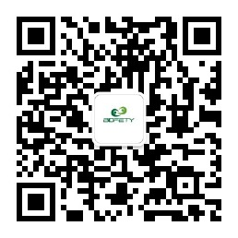
感谢聆听
资源整合，产品服务
↓↓↓
公司官网 | http://www.bofety.com/
如需进一步沟通
↓↓↓
联系我们 | 15250014332 / 0512-68637852
扫码关注我们
获取第一手安全资讯
微信公众号
抖音

